Slide 1
Stima spettrale parametrica
Anna Bianchi
Dip. di Bioingegneria, Politecnico di Milano

Slide 2
Sommario
Modelli “black box” per la stima spettrale
Scelta del modello (struttura, ordine)
Calcolo dello spettro
Decomposizione spettrale
Esempi di applicazioni
  Studio della bilancia autonomica nella detrminazione della frequenza cardiaca
  Studio del segnale EEG

Slide 3
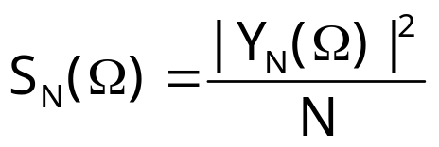
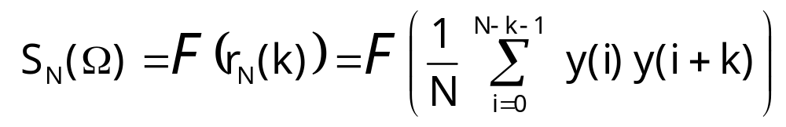
Metodi di stima spettrale
NON PARAMETRICI
indiretto
y(i)
diretto
r(k)
P(f)
Wiener-Khinchin
PARAMETRICI
scelta della famiglia di modelli
identificazione dei parametri del modello sulla base dei dati
calcolo della PSD inserendo i parametri nella formula opportuna

Slide 4
Metodi di stima parametrica
Si considera il segnale come prodotto di un particolare modello matematico o meccanismo di generazione dei dati
in generale un modello è descritto da relazioni matematiche che comprendono parametri di valore non pre-fissato
la scelta di un tipo di relazione matematica fissa una famiglia di modelli, e.g.: modello lineare del 1°, del 2° ordine, etc.:
solo l’attribuzione di un preciso valore a ciascun parametro permette di fissare uno specifico modello con cui eseguire dei calcoli

Slide 5
Modellizzare un sistema
Si ipotizza il segnale come una versione (da determinare attraverso il modello) filtrata di un rumore bianco (ricordando che il rumore e’ un segnale a larga banda (teoricamente infinita))
Si definisce la struttura del filtro
Si identificano i coefficienti in modo tale che l’uscita del filtro sia il segnale in esame

Slide 6
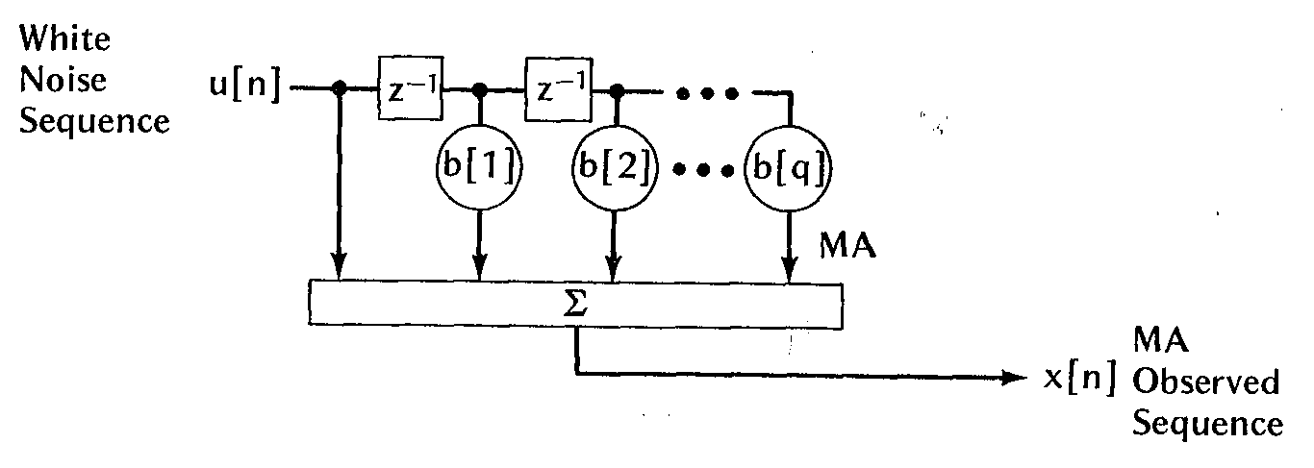

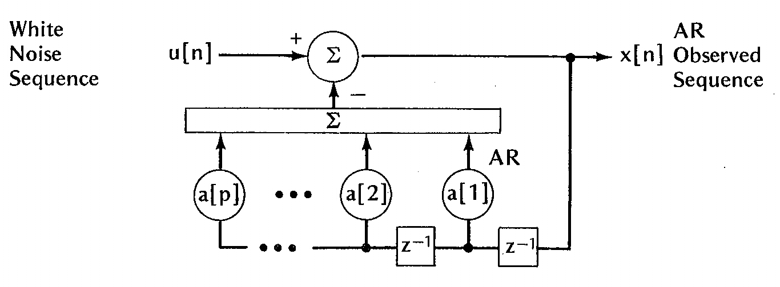

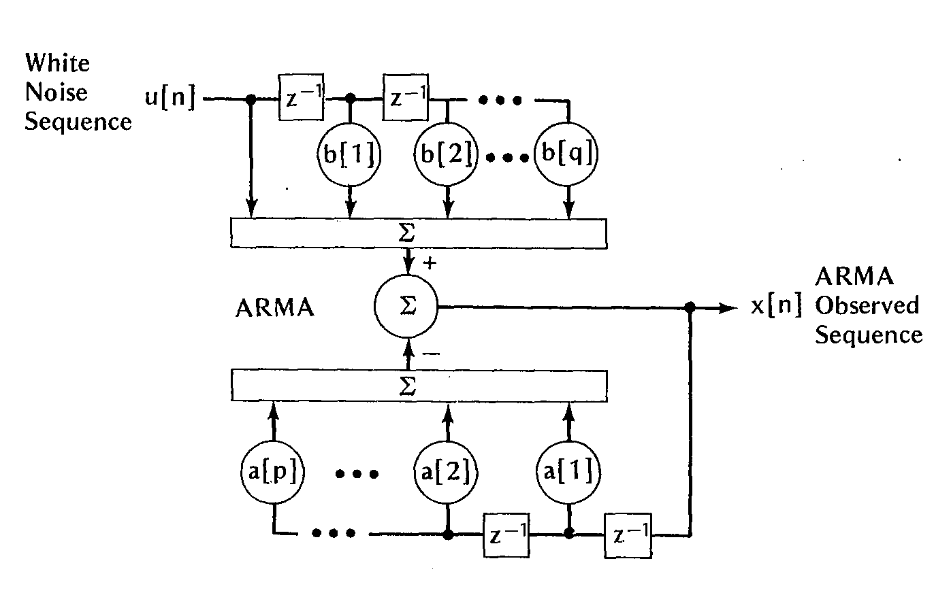

Modelli parametrici lineari
MA - Moving Average
y(n) = Bu(n) = b_{k}u(n-k)
MA
y[n]
AR
y[n]
AR - Auto Regressive
Ay(n) = u(n): y(n)= - a_{k}y(n-k)+u(n)
ARMA
ARMA
y[n]
Ay(n) = Bu(n): a_{k}y(n-k)
= b_{k}u(n-k)

Slide 7


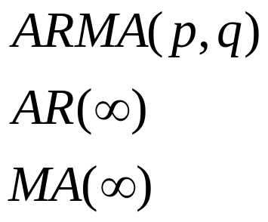
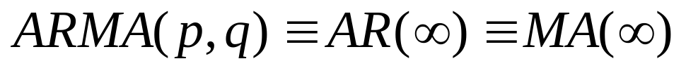
Vari sono i modelli di identificazione stocastica e varie sono le famiglie di modelli
Famiglia di modelli
Metodi di identificazione
modello ARMA (Auto Regressive Moving Average)
il vettore dei parametri
e definiscono univocamente il modello
TEOREMA DI WALD

Slide 8
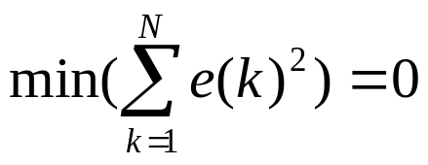
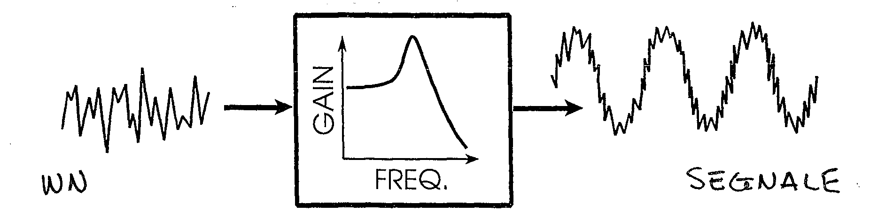
Identificazione modello AR
w(k)
Modello AR
a₁, a₂, … a_{n}
ŷ(k)
y(k)-ŷ(k)=e(k)
Minimizzando l’errore quadratico si ottengono i parametri ottimi per il modello
Il modello è rappresentativo di tutti gli N dati
Il modello e’ stazionario

Slide 9
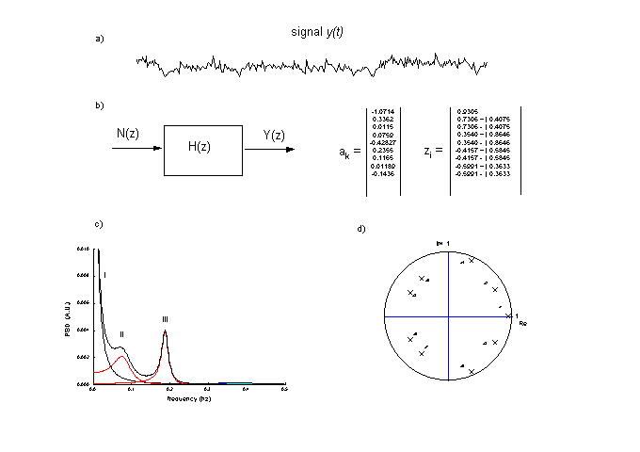
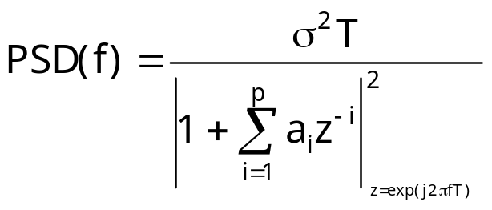
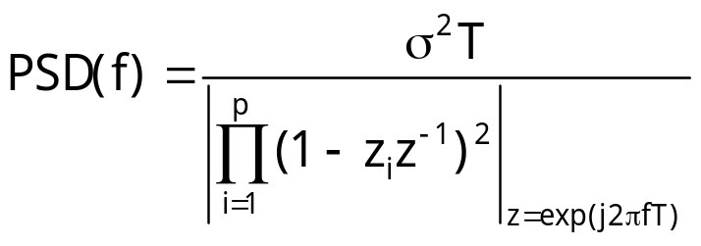
PARAMETRIC APPROACH:
BATCH AUTOREGRESSIVE ESTIMATION

Slide 10
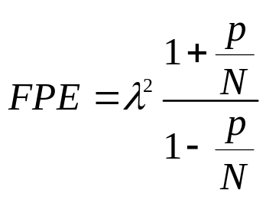
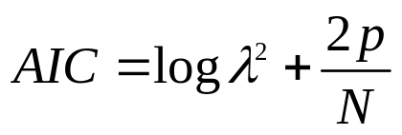
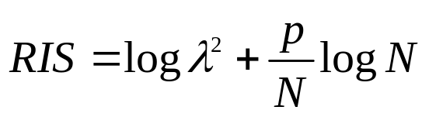
VERIFICHE DEL MODELLO
Test di bianchezza dell’errore di predizione:
  test di Anderson
  test di Portmanteau
  periodogramma cumulato
Test di ottimalita’ per la selezione dell’ordine ottimo

Slide 11
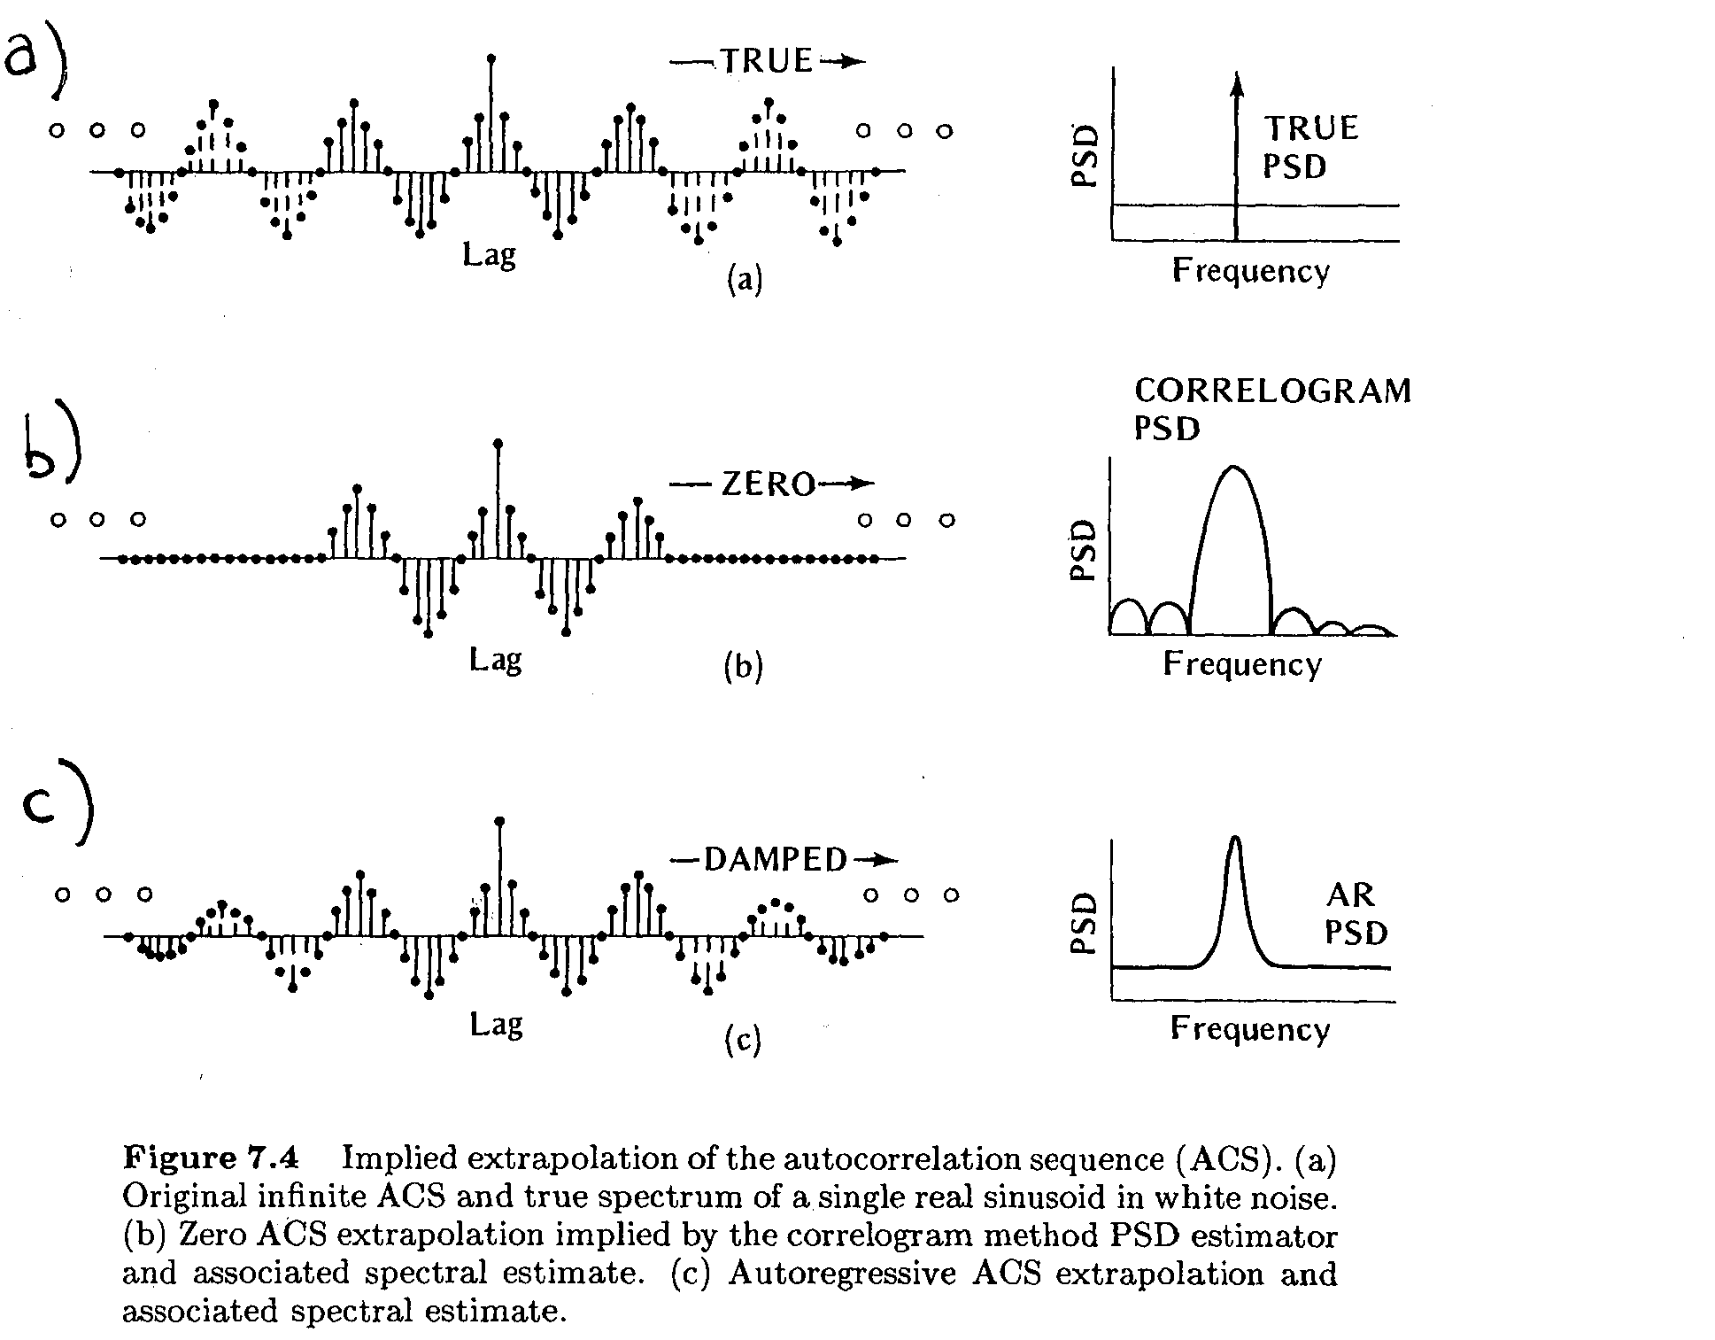
Confronto tra metodi non parametrici e metodi parametrici
Risoluzione spettrale:
spettro ideale
effetto della finestratura implicita operata con tecniche non parametriche
Stima con tecniche parametriche

Slide 12
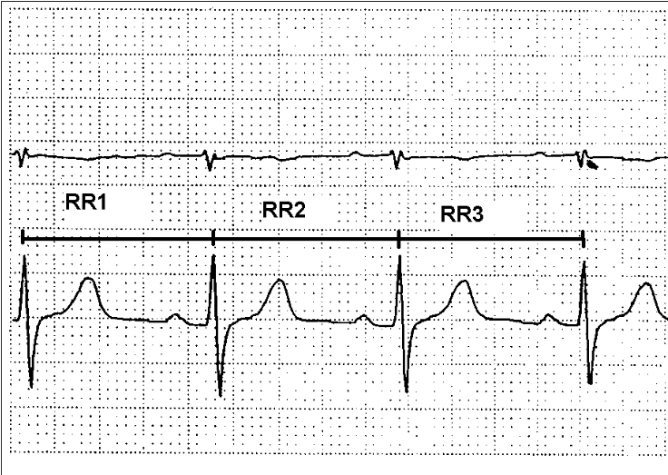
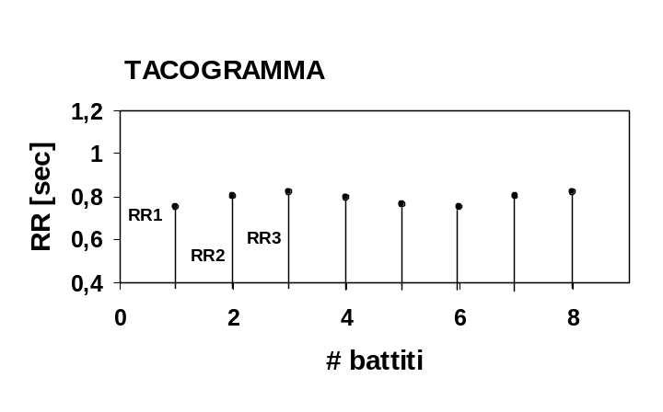
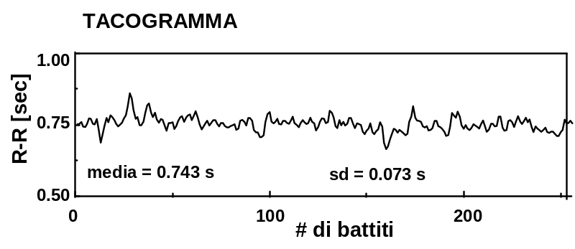
HRV Signal
APPLICAZIONE AL SEGNALE DI VARIABILITA’ CARDIACA
1
RR detection
RR duration as a function of the beat number
200-300 beats corresponding to 3-4 min. → information on the ANS controlling HRV
2
3

Slide 13
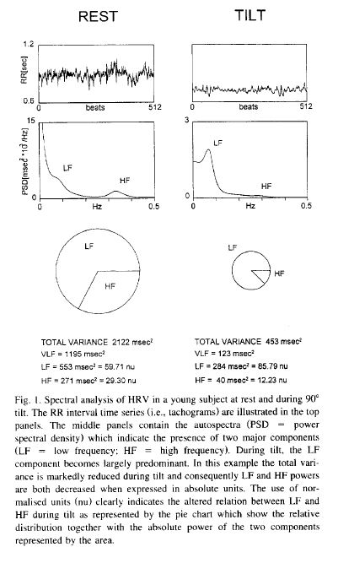

Slide 14
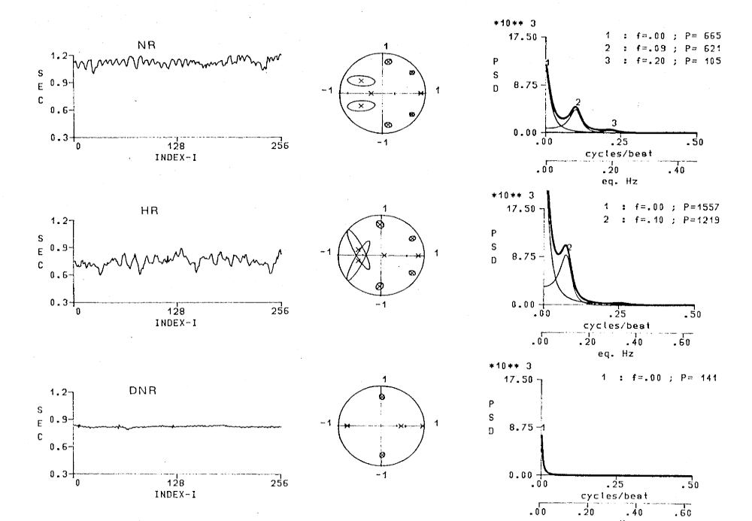
ALCUNE APPLICAZIONI CLINICHE
tacogramma
diagramma dei poli
PSD
soggetto normale
soggetto iperteso
soggetto diabetico con neuropatia diabetica

Slide 15
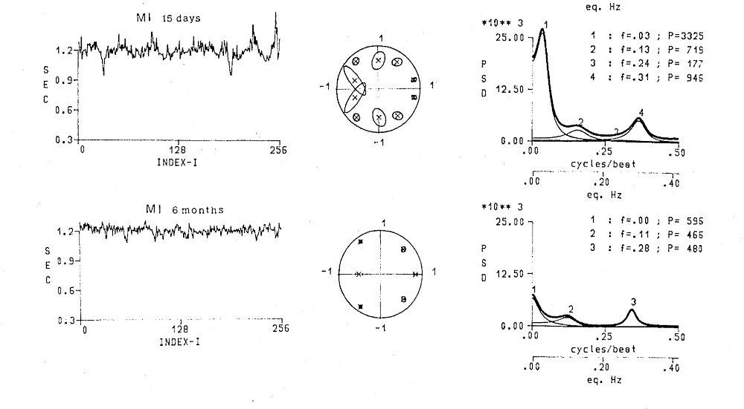
d) soggetto infartuato dopo 15 giorni
e) soggetto infartuato dopo 6 mesi
d)
e)

Slide 16
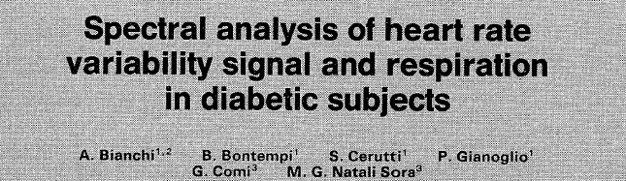
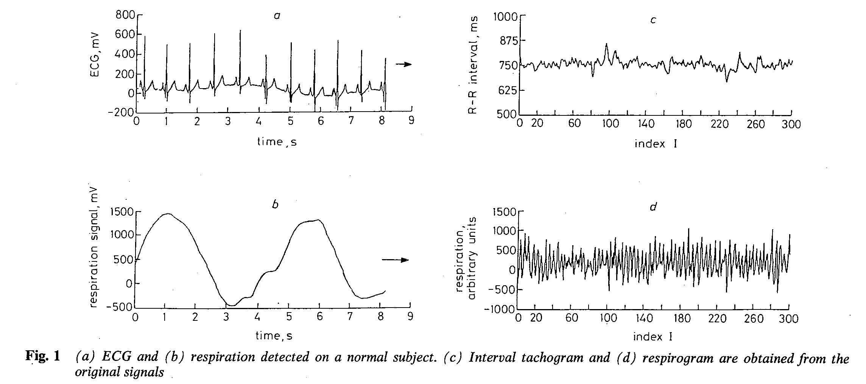

Slide 17
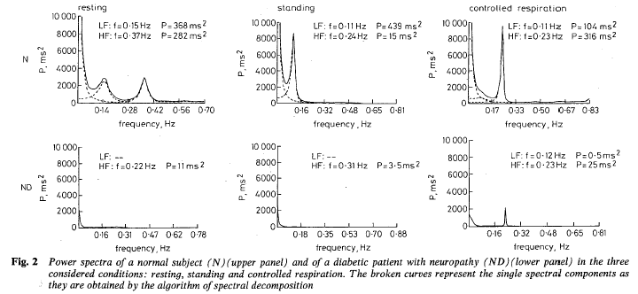

Slide 18
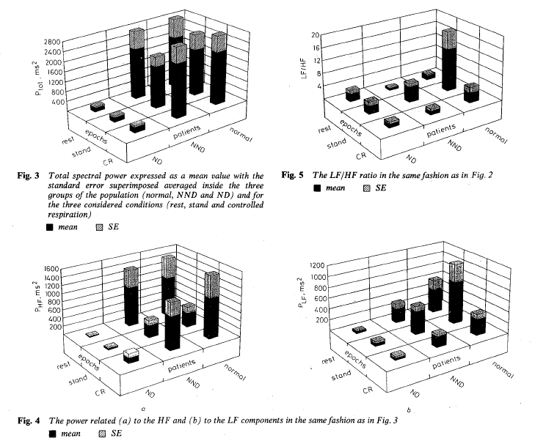

Slide 19
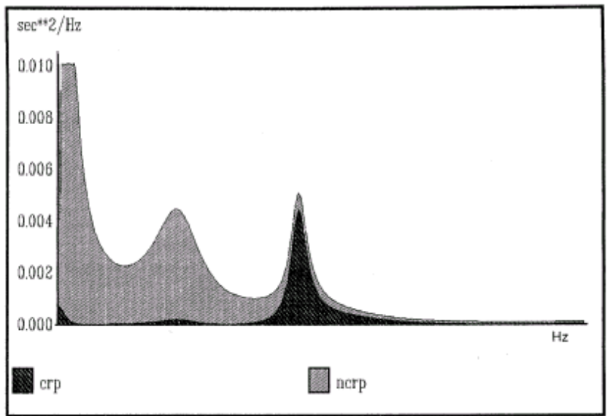
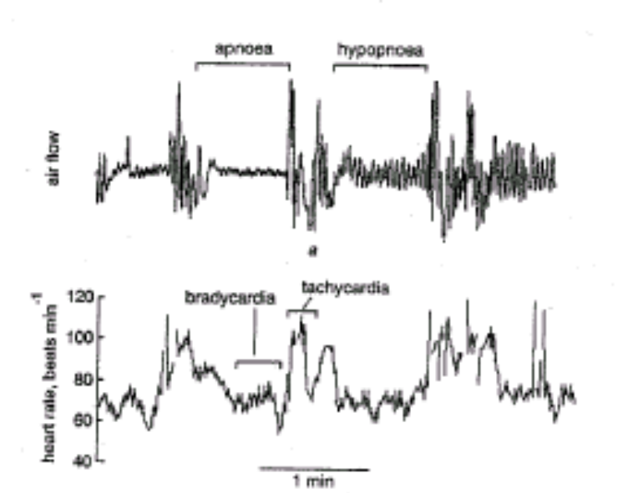
Influence of Respiration in HRV
A relevant portion of the HRV spectum is due to respiration activity
Apnea and hypopnea produce characetristic patterns of bradycardia and tachycardia on the HRV signal

Slide 20
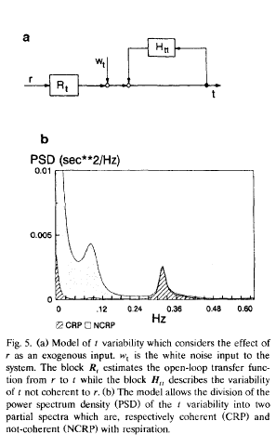

Slide 21
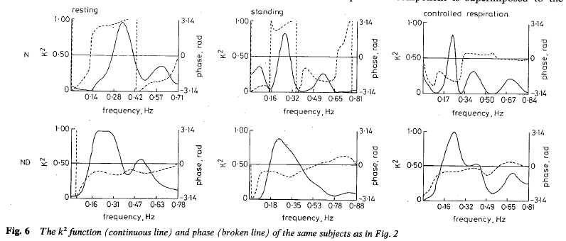

Slide 22
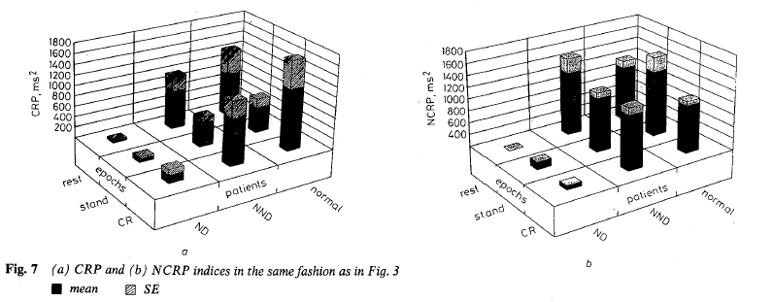

Slide 23
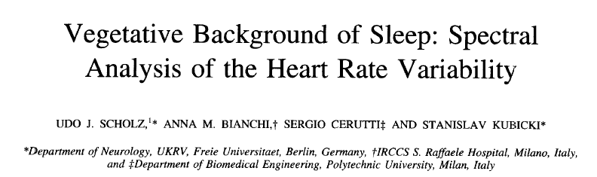
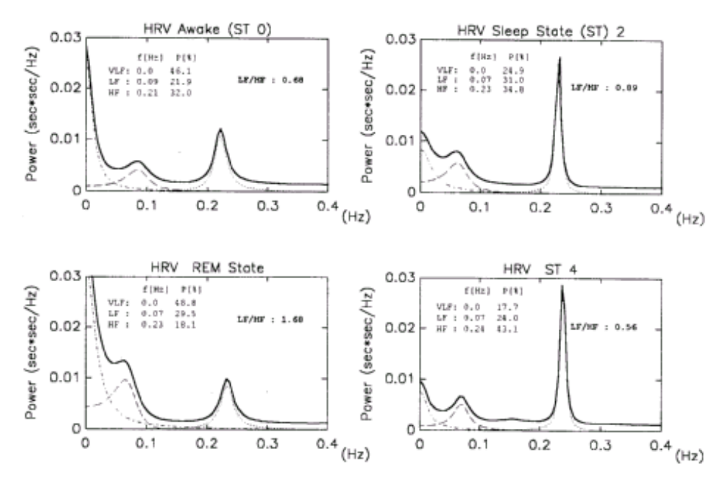
Parasympathetic activation increases with sleep depth
High sympathetic activation during REM sleep

Slide 24
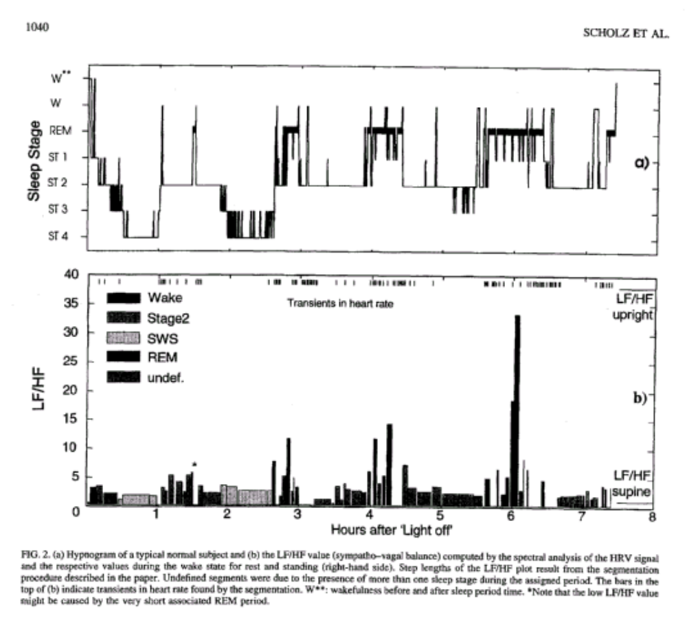
Simpatho-vagal balance during sleep
During REM sleep the LF/HF ratio increases along the night and reaches, at the end of the night, values comparable to those obtained during upright position.
High sympathetic stimulation during the sleep may account for ncturnal cardiovascular episodes

